Slide 1
Factores Disposicionales en el Análisis Conductual Aplicado
Robert G. Wahler y James j. fox
Ps Jaime E Vargas M
A515TE

Slide 2
La aplicación y adaptación de los métodos de la ciencia natural en el estudio del comportamiento humano han aumentado considerablemente nuestro conocimiento de algunas de las condiciones ambientales que influyen en la conducta. Una instancia particularmente exitosa de esta aplicación al comportamiento socialmente significativo es el análisis conductual aplicado o ABA. Luego de una docena de años desde su aparición formal, los proponentes del ABA han investigado diversas e importantes conductas como la agresión, el consumo de energía, el aislamiento social, el funcionamiento sexual, las auto lesiones y las ejecuciones académicas.
También, al enfocarse en la conducta observable y analizar las relaciones funcionales entre estos comportamientos y otros eventos observables en el ambiente natural, el ABA ha ayudado al progreso de la ciencia del comportamiento humano.

Slide 3
No obstante, a pesar de sus evidentes logros, el ABA nos ha proporcionado una cobertura limitada en la comprensión de la conducta humana y de su contexto ecológico. Ciertamente, en los años recientes se han dado propuestas, tanto desde el exterior como dentro del ABA, para expandir el enfoque de búsqueda. Un ejemplo bastante evidente fue el llamado de Willems (1974) a los analistas conductuales para que asumieran un enfoque más ecológico de sus sistemas para el estudio de problemas aplicados, examinando los potenciales “efectos colaterales” o los efectos no intencionales de las intervenciones conductuales. Esto pudo ser conseguido al incluir la medición de comportamientos, personas o situaciones diferentes a aquellas a las que se consideran como objetivos.
También se ha mostrado que las intervenciones conductuales pueden tener efectos colaterales tanto negativos (Sajwaj et al, 1972; Wahler & Fox, 1980) como positivos (Koegel, Firestone, Kramme & Dunlap, 1974; Strain, Shores & Kerr, 1976; Wahler & Fox, 1980).

Slide 4
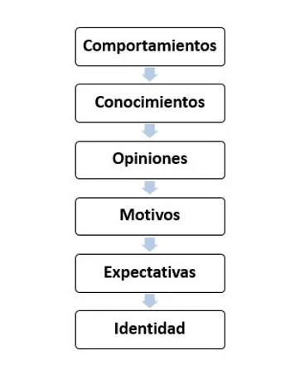
Un argumento mas reciente para expandir el ABA proviene de sus mediciones. Wolf (1978) ha argumentado a favor de la utilidad de mediciones subjetivas para evaluar el cambio conductual, como en la validación social de los tratamientos. Parecido a la investigación de efectos colaterales, los estudios de validación social han sido y continúan siendo un porcentaje extremadamente bajo de la investigación en el análisis de la conducta. Nosotros proponemos que el análisis conductual debe aumentar el rango de fenómenos ambientales que se busque manipular y relacionar con los cambios en comportamientos socialmente importantes.

Slide 5
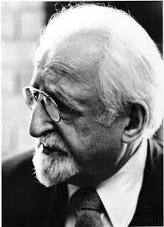
Podríamos parafrasear a Kantor (1970), quien de manera amigable critica el análisis experimental de la conducta y argumenta que el modelo conceptual operante, dominante en la investigación ABA, ha resultado en un marcado énfasis sobre condiciones que influyen la conducta relativamente simples y temporalmente próximas, como los antecedentes inmediatos de la respuesta y sus consecuencias. Uno fácilmente puede pensar en interacciones conducta-ambiente más complejas y temporalmente distantes, que potencialmente influyan en el comportamiento. En breve, sostenemos que el análisis de la conducta puede investigar confiablemente las relaciones de estos “factores disposicionales” (Kantor, 1959, 1970) en el cambio de la conducta humana tanto con análisis descriptivos, como experimentales.
J. R. Kantor

Slide 6
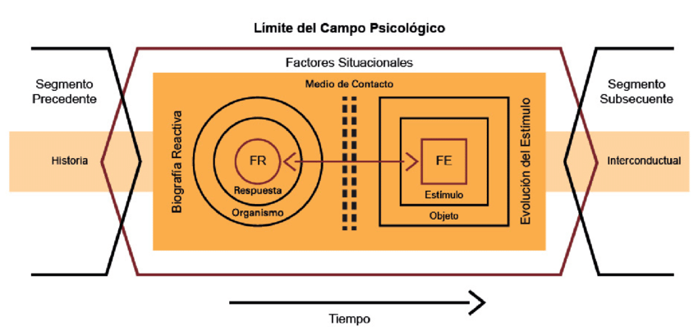
Los Factores Disposicionales y el Análisis de la Conducta
En su presentación de una “psicología interconductual”, Kantor (1959) describió los “factores disposicionales o situacionales” como parte de un campo interconductual que también incluye funciones de estímulo, funciones de respuesta, procesos históricos y el medio de contacto entre el organismo y su ambiente.
Segmento Interconductual

Slide 7
Brevemente, él definió los factores disposicionales como aquellas circunstancias inmediatas” que influyen sobre sobre cual de diversas relaciones estímulo-respuesta (ya construidas mediante interacciones organismo-ambiente) ocurrirá. Kantor (1959) además identificó a los factores disposicionales de la siguiente manera:
Son factores disposicionales las condiciones de hambre o saciedad del organismo, así como la presencia o ausencia de ciertos objetos ambientales, que claramente influyen en la ocurrencia o no ocurrencia de interconducta… (p. 95)
Claramente, los factores disposicionales son considerados distintos de los eventos estímulo u objetos que son simples, directos, discretos e inmediatos. Esto es, los factores disposicionales consisten de condiciones mas complejas como la privación de alimento o la duración de los eventos como la presencia (o ausencia) de otra persona.

Slide 8
Temporalmente, los factores disposicionales preceden y se sobreponen con la ocurrencia de funciones particulares de estímulos y respuestas. Finalmente, el efecto de los eventos disposicionales era el de facilitar o inhibir la ocurrencia de funciones estímulo y respuesta existentes, que seguían al evento disposicional.
Posteriormente, Bijou y Baer (1961) discutieron el concepto de factores disposicionales en el contexto del ambiente del desarrollo psicológico de un niño, refiriendo al lector al trabajo temprano de Kantor (959). Como Kantor, Bijou y Baer distinguían entre dos clases de eventos antecedentes: los factores disposicionales y los eventos de estímulo. Los eventos disposicionales eran nuevamente descritos como condiciones ambientales o eventos que resultaban mas complejos que un evento estímulo simple y mas discreto. También, Bijou y Baer en sus ejemplos ilustrativos, como Kantor, incluían alusiones a condiciones de privación o saciedad y a la presencia o ausencia de ciertos eventos u objetos (enunciados verbales como instrucciones).

Slide 9
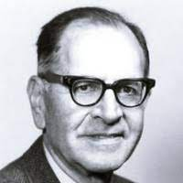
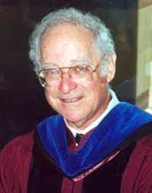
No obstante, Bijou y Baer también introdujeron una dimensión de los eventos disposicionales que no se había propuesto explícitamente y que ha recibido poco énfasis desde entonces. Los eventos disposicionales fueron definidos de la siguiente manera:
… Pero, en contraste a los eventos estímulo, los eventos disposicionales son más complicados que la simple presencia, ausencia o cambio de un estímulo (como el encendido de una luz, un cambio rápido en la temperatura o una sonrisa de la mamá). Más bien, un evento disposicional es una interacción estímulo- respuesta, que simplemente porque ha ocurrido afectará a otras relaciones estímulo-respuesta que le sigan (p. 21).
Sidney Bijou
Don Baer

Slide 10
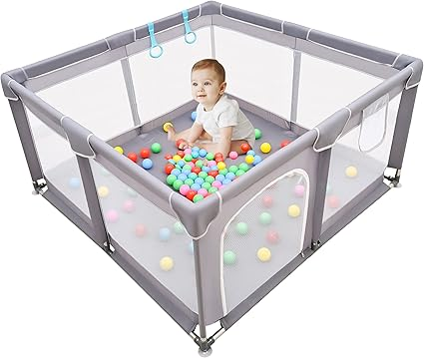
Estos autores también nos ilustraron los aspectos de la relación estímulo-respuesta de los eventos disposicionales con el ejemplo hipotético de un bebé cuya siesta en la cuna era típicamente seguida de juego vigoroso y apropiado en su corralito. Sin embargo, cuando los ruidos en el exterior impedían que el bebé se durmiera en su cuna y en su lugar se mantenía despierto y activo, el niño posteriormente lloraba y protestaba cuando se le colocaba en el corral. Por lo que, la interacción de despertarlo en su cuna servía como un evento disposicional para la conducta de llorar en el corralito, que ocurría en un momento posterior.

Slide 11
Esta definición e ilustración de los eventos disposicionales parece crucial en dos respectos. Primero, ellos nos indican que al menos algunos eventos disposicionales se componen no solo de una condición relativa a su duración como evento sino tanto al evento ambiental como a la respuesta de la persona ante tal evento. Segundo, la definición de los eventos disposicionales como la interacción de un estímulo y una respuesta, particularmente en el ejemplo del niño, admite la consideración de los eventos disposicionales que ocurren completamente separados en espacio y tiempo de otros, al proseguir relaciones estímulo-respuesta a las que influyen. Esto es, a diferencia de la privación o a la presencia-de-un-objeto como eventos disposicionales, el encendido y apagado de algunos eventos disposicionales estímulo-respuesta puede ocurrir bastante antes y aún facilitar o inhibir la ocurrencia de relaciones interconductuales posteriores.

Slide 12
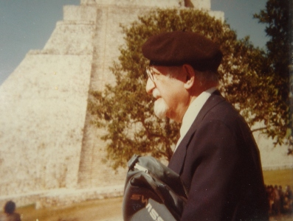
Esta dimensión interactiva, temporalmente distante de los eventos disposicionales parece ser lo que Kantor (1970) proponía que investigara el análisis experimental de la conducta, además de las condiciones de recompensa. Al discutir las “condiciones de la conducta”, el decía lo siguiente:
Para la conducta psicológica en general, existen obviamente muchas otras condiciones localizables dentro y alrededor del organismo y sus estímulos. Por ejemplo, la higiene del organismo, su habituación o historia conductual pasada, así como qué circunstancias conductuales han sucedido justo reciente o previamente, la presencia o ausencia de objetos contiguos y otras más (p. 107).
J.R. Kantor en Uxmal,
Campeche, México
1980

Slide 13
Haciendo una revisión de la investigación de los eventos disposicionales, esta nos indica que los eventos disposicionales han sido investigados predominantemente en términos de la presencia o ausencia de eventos complejos en lugar de interacciones estímulo-respuesta.
Una serie de estudios examinando la imitación generalizada han descrito eventos disposicionales tales como las instrucciones no-para-imitar Steinman, 1970a, 1970b), la presencia/ausencia del experimentador (Peterson, Merwin, Mayer & Ehitehurst, 1971; Rosenbaum & Breiling, 1976), así como los movimientos de la mano del experimentador, prompting declarativos y la presencia de piezas específicas de mobiliario (Rincover & Koegel, 1975).

Slide 14
En un ejemplo de estos estudios, Krantz y Risley (1977) reportaron que en una clase de jardín de niños un periodo antecedente de actividad vigorosa disponía la ocasión de una reducción de atención al maestro y un incremento en comportamientos disruptivos durante una actividad subsecuente de lectura de cuentos. Resultó interesante que, la manipulación de este tipo de evento disposicional (al proveer, en su lugar, un periodo de descanso como antecedente de la sesión de lectura) resultara tan efectivo como la introducción de procedimientos de manejo de contingencias en el control de conductas inapropiadas.
Otra implicación de la reducida pero existente literatura sobre eventos disposicionales, es que éstos no parecen ser actividades fijas, más bien, estas deben ser definidas e identificadas empírica e individualmente. Un evento disposicional en particular puede ser funcional para algunos sujetos o relaciones de respuesta y no para otros (Kantor, 1959, 1970).

Slide 15
Así, Peterson et al (1971) encontró que la presencia del experimentador era un evento disposicional para el comportamiento de imitación generalizada en niños normales, mientras que Rincover y Koegel (1975) encontraron que cada uno de cuatro niños autistas, en otro entrenamiento de imitación generalizada, eran solo responsivos a uno de cuatro eventos disposicionales distintos.
De manera que, pareciera haber un marco de trabajo conceptual definido para los eventos disposicionales dentro de la psicología conductual (Kantor, 1959, 1970; Bijou, 1976; Bijou & Baer, 1961, 1965) y su importancia ha sido verbalmente reconocida. Los eventos disposicionales solo infrecuentemente se han incluido en análisis de la conducta descriptivos (Bijou, Peterson & Ault, 1968) o funcionales (Baer et al, 1968).

Slide 16
El análisis de los eventos disposicionales resulta crucial para los métodos prácticos del cambio de conducta tanto en términos de un cambio conductual inicial efectivo (Krantz & Risley, 1977) como en términos de la generalización (Peterson et al, 1971; Rincover & Koegel, 1975; Steinman, 1970a, 1970b), así como para el mantenimiento del cambio de conducta (Wahler, 1980).
Finalmente, parece, también, que algunos ajustes del modelo metodológico del ABA será necesario, si queremos comprender con mayor precisión el papel de los eventos disposicionales en la ecología de la conducta. En seguida, presentaremos brevemente nuestras impresiones sobre lo que involucra tal expansión.

Slide 17
Hacia una Expansión Metodológica
Si los eventos disposicionales van a ser considerados en el análisis funcional de la conducta, algunas rutas desde la metodología estándar del ABA serán necesarias. Nosotros creemos que esas rutas se centran en tres características metodológicas: la unidad de medida, las relaciones temporales entre estas unidades y el modo de análisis de la unidad.

Slide 18
La Unidad de Medida El análisis conductual aplicado siempre ha seguido un compromiso pragmático en su énfasis sobre unidades de medida moleculares y concretas. Unidades tales como el sonreír, la aprobación verbal, los prompts y la desaprobación son prácticas desde un punto de vista psicométrico (confiabilidad del observador) así como desde una perspectiva aplicada. En este último caso, una tecnología para el cambio conductual y ambiental, virtualmente requiere que las unidades que emplea sean concretas y tangibles. Aunque uno también debe darse cuenta que el enfocarse en el grano fino del que se compone el campo ecológico, se liga a obtener un acceso limitado de ese campo, tanto en términos de la supervisión como del cambio.
Por ejemplo, uno puede obtener una muy útil comprensión de la ejecución de lectura de un niño en un salón de clases al monitorear esa conducta junto con la descripción del material de lectura y de las contingencias sociales vinculadas a la ejecución del niño. No obstante también es posible que alguna parte o la totalidad de las interacciones sociales y de trabajo del niño durante la hora previa a la lectura adicionarán variabilidad a la medida obtenida de su lectura.

Slide 19
Aunque estos intercambios conducta-ambiente también pudieran monitorearse en grano fino, llegaríamos a un límite en el tiempo, el dinero y el esfuerzo que uno pudiera gastar en tales eventos disposicionales. Un curso más prudente de acción involucraría el estudio inicial de estos eventos como entidades globales, aquellas monitoreadas mediante unidades molares de medida.
Dado que una unidad dependiente definida ampliamente puede mostrar tener relaciones funcionales con la relación estímulo-respuesta objetivo, entonces, el análisis de grano fino, que resulta más costoso de ese evento disposicional, se considerará garantizado. Mediante esta estrategia se podrá probar factible el segmentar y categorizar buena parte del campo ecológico. Si algunos de estos segmentos, de hecho sirven una función como eventos disposicionales, la inspección de sus propiedades funcionales como categorías globales sería razonablemente un primer paso en la metodología.

Slide 20
Relaciones Temporales entre Unidades En la investigación sobre relaciones funcionales entre unidades escogidas de estímulo y respuesta, el análisis conductual aplicado es probable que sostenga una tendencia conceptual relacionada al tiempo. Las concepciones del control de estímulo típicamente implican asociaciones temporales breves entre los estímulos y sus respuestas objetivo socialmente relevantes. Entonces, las nociones concernientes a la influencia de los padres sobre la conducta infantil son proclives a conducir nuestra atención hacia las cosas que un padre hace y dice de manera contigua con aquellas conductas infantiles con un interés designado. Adicionalmente, si este estímulo parental no es visto como contiguo, resulta casi seguro que no se le considerará como antecedentes y/o consecuencias inmediatas de las conductas del niño. Nosotros consideramos que Baer et al (1968) se refieren a esta tendencia en su argumento de que el análisis conductual aplicado progresa mejor mediante derroteros conceptualmente sistemáticos. Puede haber poca duda de que los avances hasta ahora han sido auspiciados por principios del reforzamiento destacando las relaciones temporales cruciales que hemos descrito.

Slide 21
Nosotros pensamos que resulta razonable hacer a un lado estas concepciones temporales para adoptar el estudio del fenómeno de los eventos disposicionales. Obviamente no existen suposiciones a priori respecto a periodos de tiempo ideales o incluso necesarios entre los eventos disposicionales sospechados y conductas objetivo particulares. Así, la demostración de Krantz y Risley (1977) de que el juego tranquilo como evento disposicional para pre escolares tiene poco que ver con las propiedades temporales de los principios del reforzamiento. Estos investigadores mostraron que la atención del niño durante una actividad de grupo podía ser sustancialmente y dependientemente aumentada al programar un periodo de juego tranquilo anterior a la actividad grupal. La actividad de juego tranquilo (una concepción global de intercambio niño-ambiente) claramente funcionó como evento disposicional para la conducta de atención de los mismos niños en algún momento posterior. Aunque este “momento posterior” fue solo de algunos minutos de duración, es concebible que una separación temporal de horas podría haber sido funcional en las operaciones del evento disposicional.

Slide 22
Quizá la más llamativa evidencia nueva tras este debate posterior se vea en los efectos colaterales adversos al tratamiento reportados por Forehand, Breiner, McMahon y Davies (1981). Estos investigadores monitorearon los comportamientos en el hogar y en la escuela de 16 niños referidos en busca de ayuda con su comportamiento oposicionista en el escenario del hogar. Cuando un programa de entrenamiento parental mostró producir efectos terapéuticos en los escenarios de los hogares, un efecto opuesto sucedió con estos niños en los escenarios escolares. El modelo de regresión múltiple empleando puntajes de cambio terapéutico en el hogar y niveles pre tratamiento de la conducta oposicionista en la escuela determinaban el 70% de la varianza en los cambios oposicionales en la escuela. Luego, el programa de tratamiento basado en el hogar, al menor varias horas retirado de los escenarios escolares de los niños, pereciera funcionar como evento disposicional para sus acciones oposicionistas en esta segunda locación.

Slide 23
Modo de Análisis de la Unidad Quizá la propiedad mas convincente de cualquier estudio sea su demostración experimental de causalidad. Lo “verosímil” de un procedimiento se argumenta tremendamente si uno puede ofrecer una prueba experimental de su impacto. Sin duda, el extenso uso de procedimientos derivados del análisis conductual aplicado es debido a la evaluación experimental tan comúnmente asociada con el ABA, evaluaciones en donde los procedimientos son sometidos a manipulaciones sistemáticas mientras se monitorean sus efectos esperados.
Este tipo de análisis funcional de unidades obviamente depende de la capacidad de los investigadores para manipular las unidades de alguna manera. Y, si las unidades en cuestión son globales en tamaño, la capacidad de uno para alterar su presencia y ausencia sistemáticamente se verá reducida.

Slide 24
Por ejemplo, el reciente estudio de Wahler (1980) sobre problemas en los intercambios madre-hijo, se enfocó en los contactos sociales de la madre con personas fuera de su familia como posibles eventos disposicionales para estos problemas dentro de su familia. Los posibles eventos disposicionales fueron definidos como contactos auto reportados por la madre con amigos, familiares en otros hogares independientes y representantes de una agencia de ayuda, junto con puntajes evaluados por la madre de estos contactos como positivos, neutrales o negativos. Como se dijo antes, estos contactos pudieron haberse estudiado en grano fino, con unidades moleculares, como serían los intercambios madre-hijo. No obstante, como había pocas bases para asumir que estos contactos afectarían las interacciones madre-hijo, además del costo y el tiempo requerido para conducir este tipo de asesoramiento, nos pareció prohibitivo. En su lugar, el proceso relativamente simple de obtener los reportes de la madre sobre las ocurrencias y los puntajes de estos contactos se iniciaron cada vez que se llevaban a cabo las observaciones madre-hijo en el hogar. ….. →

Slide 25
Los resultados mostraron correlaciones estadísticamente significativas entre los contactos con amistades y los problemas madre-hijo. En los días marcados con incrementos en el número de contactos con amigos, los problemas madre-hijo se reducían en frecuencia y viceversa. Este hallazgo difícilmente constituye una demostración convincente de la función del evento disposicional (contactos de la madre con amistades), pero nos ofrece una visión empírica a lo que de otra manera sería una relación especulativa. En otras palabras, el campo ecológico que abarca las operaciones familiares fue descrito con mayor totalidad mediante este análisis correlacional relativamente no oneroso.

Slide 26
Si vamos a mantener nuestra posición como científicos conductuales, entonces será necesario efectuar algún análisis de eventos disposicionales que no sean directamente manipulables. Como Kantor (1970) nos ha dicho, el propósito de cualquier ciencia es obtener conocimiento y luego utilizarlo. Consecuentemente, debemos considerar al análisis experimental como solo una de muchas herramientas para responder preguntas que nos hacemos sobre la conducta. El simple hecho de que algunos aspectos específicos del campo interconductual sean actualmente incontrolables (en el sentido de ser directamente manipulables por el científico) no demerita el efecto de estos eventos sobre el comportamiento o su importancia en el análisis de la conducta. Actualmente, la mezcla y complementariedad de los análisis descriptivos ha sido reconocida por los analistas de la conducta (Baer et al, 1968) y nosotros sencillamente sugerimos que el estudio de algunos (no todos) eventos disposicionales puede necesitar el empleo de esta metodología complementaria.

Slide 27
Si los investigadores del ABA proceden con la guía de la metodología que hemos señalado, podemos anticipar un periodo inicial de confusión teórica. Imagine, por ejemplo, un cuerpo consistente de estudios documentando correlaciones fuertes y replicables entre algunos aspectos de la conducta individual y eventos disposicionales remotos (temporalmente) de esa conducta. ¿Qué pasará entonces, si incluso una pequeña parte de tales relaciones ambiente-conducta demuestran por la vía de las manipulaciones experimentales poseer propiedades causales?
Debido a que los científicos, clínicos y todo tipo de personas que se interesan por estas cuestiones parece que buscaran una comprensión teórica (Kantor, 1970), semejante arreglo de datos resultará apto para promover nociones conceptuales más allá de las relaciones observables. Los conceptos operantes y respondientes han sido guías valiosas para el ABA debido a que están compuestas solamente de factores observables y sus relaciones temporal y secuencialmente observables. Y es que algunos hallazgos sobre eventos disposicionales, simplemente no serán “comprensibles” para estos conceptos.

Slide 28
Sin embargo, uno debe recordar, que los conceptos operantes y respondientes “tienen sentido” de una manera paradigmática solo debido a que estamos familiarizados con ejemplo documentados día a día.
Cuando el fenómeno de los eventos disposicionales sea igualmente común y contemos con un acervo de ilustraciones de estas relaciones ambiente-conducta, podemos predecir una reducción en la construcción frenética de constructos hipotéticos.
Referencia
Robert G. Wahler y James J. Fox (1981)
Setting Events in Applied Behavior Analysis:
Toward a conceptual and methodological expansión
Journal of Applied Behavior Analysis, 14, 327-338

Slide 29
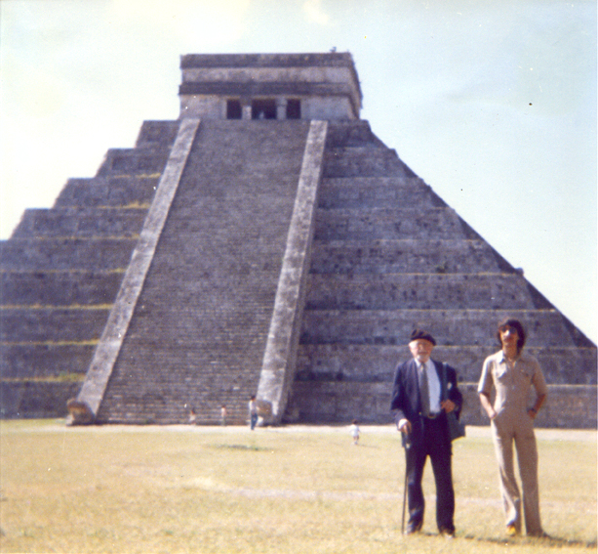
J.R. Kantor y Jaime E. Vargas M.
Chichen-Itza, Yucatan, México 1980

